Slide 1
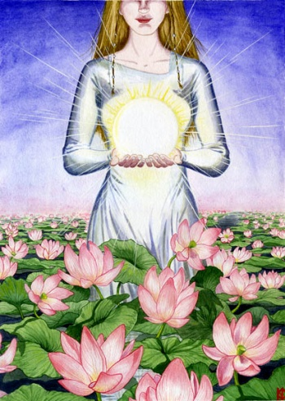

Slide 2
Здоровье наше богатство

Slide 3
образ здорового человека

Slide 4
памятка “Здоровье своё ты всегда береги, без вредный привычек по жизни иди!”
Соблюдай режим дня
Составь свою программу оздоровления
Посещай спортивные секции
Принимай поливитаминные комплексы в осенний и весенний период
Чередуй умственные и физические нагрузки
Часто бывай на свежем воздухе, общайся с друзьями
Своевременно посещай врачей специалистов
Правильно питайся
Не кури, не злоупотребляй спиртными напитками, не принимай
наркотиков
Береги себя от несчастья ( соблюдай ПДД и ЗОЖ)

Slide 5
о правильном питании
Есть необходимо каждый день в одно и то же время.
Перед едой надо вымыть руки с мылом.
Есть надо продукты, полезные для здоровья.
Есть не торопясь.
Не объедаться.
Сладости едят только после основной еды.

Slide 6
Слова характеризующие здорового человека:
красивый статный
стройный сильный
ловкий крепкий
румяный подтянутый

Slide 7
Никогда не болеть;
Правильно питаться;
Быть бодрыми;
Вершить добрые дела.
В общем, вести здоровый образ
жизни!

